Slide 1
Genetické Algoritmy
Petr Sedláček
Radek Marciňa
Školitel: Miroslav Čepek

Slide 2
Obsah
Co děláme
Jak jsme pokročili
Selekční metody
Křížení
Problémy, na které jsme narazili
O co se pokusíme nyní

Slide 3
Co děláme
Vytvořit počítačovou hru
Proti sobě budou bojovat dva týmy
Cíl každého člena týmu:
Zabít co nejvíce nepřátelských hráčů
Přátelské hráče nezabíjet
Přežít co nejdéle
Jak toho docílíme:
Pomocí lineárních genetických algoritmů

Slide 4
Jak jsme pokročili
Rozhýbali jsme hráče
Rozdělili hráče na dva týmy
Dali jsme hráčům do rukou zbraně
Umožnili jsme hráčům se křížit
Vytvořili sektorování map

Slide 6
Genetické algoritmy
Selekce
Křížení
Mutace
Nová populace

Slide 7
Selekční metody
Ruletová selekce
Turnajová selekce

Slide 8
Ruletová selekce
Pravděpodobnost zkřížení je přímo úměrná dosažené fitness
Pro optimální chod vyžaduje velké populace
250º

Slide 9
Ruletová selekce
Pravděpodobnost zkřížení je přímo úměrná dosažené fitness
Pro optimální chod vyžaduje velké populace
250º
320º

Slide 10
Ruletová selekce
Pravděpodobnost zkřížení je přímo úměrná dosažené fitness
Pro optimální chod vyžaduje velké populace
250º
320º
15º

Slide 11
Ruletová selekce
Pravděpodobnost zkřížení je přímo úměrná dosažené fitness
Pro optimální chod vyžaduje velké populace
250º
320º
15º
175º

Slide 12
Ruletová selekce
Pravděpodobnost zkřížení je přímo úměrná dosažené fitness
Pro optimální chod vyžaduje velké populace
250º
320º
15º
175º
58º

Slide 13
Ruletová selekce
Pravděpodobnost zkřížení je přímo úměrná dosažené fitness
Pro optimální chod vyžaduje velké populace
250º
320º
15º
175º
58º

Slide 14
Turnajová selekce
Porovná se fitness dvou jedinců
Vítěz postupuje do dalšího kola

Slide 15
Turnajová selekce
Porovná se fitness dvou jedinců
Vítěz postupuje do dalšího kola
52
25
5
52
78
13
63
24

Slide 16
Turnajová selekce
Porovná se fitness dvou jedinců
Vítěz postupuje do dalšího kola
25
78
63
52
25
5
52
78
13
63
52
24

Slide 17
Turnajová selekce
Porovná se fitness dvou jedinců
Vítěz postupuje do dalšího kola
78
25
78
63
63
52
25
5
52
78
13
63
52
24
Naše volba

Slide 18
Křížení
Jednobodové
Dvoubodové
Vícebodové
Rovnoměrné

Slide 19
Jednobodové křížení
Genom se rozsekne pouze v jednom bodě
Původní jedinec 1
Přičti
Střel
Vlevo
Vynásob
Konec
Přičti
Vlevo
Původní jedinec 2
Poskoč
Vynásob
Vpravo
Střel
Střel
Vlevo
Střel

Slide 20
Jednobodové křížení
Genom se rozsekne pouze v jednom bodě
Nový jedinec 1
Přičti
Střel
Střel
Vlevo
Střel
Nový jedinec 2
Poskoč
Vynásob
Vpravo
Střel
Vlevo
Vynásob
Konec
Přičti
Vlevo
Naše volba

Slide 21
Dvoubodové křížení
Původní jedinec 1
Přičti
Střel
Vlevo
Vynásob
Konec
Přičti
Vlevo
Původní jedinec 2
Poskoč
Vynásob
Vpravo
Střel
Střel
Vlevo
Střel
Nový jedinec 1
Přičti
Střel
Vpravo
Střel
Vynásob
Konec
Přičti
Vlevo
Nový jedinec 2
Poskoč
Vynásob
Vlevo
Střel
Vlevo
Střel

Slide 22
Problémy, na které jsme narazili
Rozštěpení programu na dvě odlišné verze
Potřeba lépe koordinovat programování
Sektorizace prostoru
Hromada nejrůznějších matematických problémů
Využívání operační paměti
Program během svého běhu zabíral neustále další a další operační paměť

Slide 23
O co se pokusíme nyní
Zdokonalit orientaci hráčů po mapě
Umožnit hráčům mutovat
Zakázat křížení mezi týmy
Umožnit ukládat aktuální genomy hráčů a později je nahrávat
Zjistit optimální konstanty selekčního tlaku a pro výpočet úspěšnosti

Slide 24
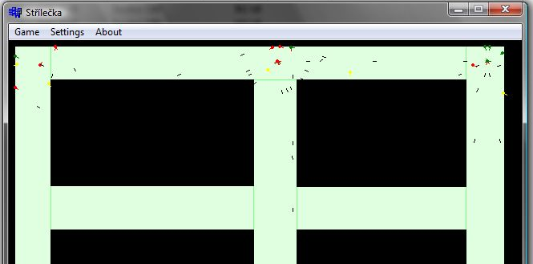
Děkujeme za pozornost
Petr Sedláček KeckaS@gmail.com
Radek Marciňa xsuperloadx@centrum.cz
Školitel: Ing. Miroslav Čepek lagon@centrum.cz

